Slide 1

COISAS QUE APRENDI COM VOCÊ
Essa é uma mensagem que todos os pais deveriam ler, porque seus filhos estão olhando você e memorizando o que você faz,
não o que você diz.

Slide 2
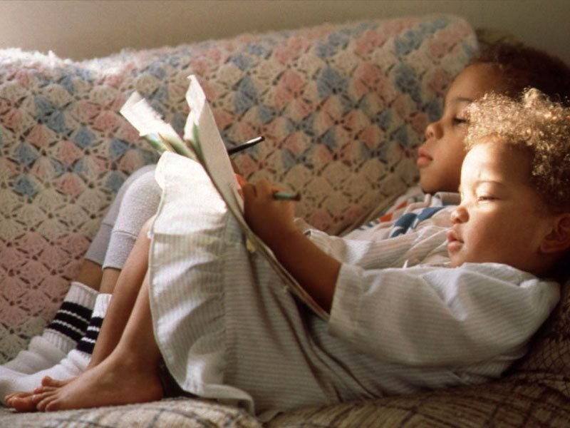
"Quando você pensava que eu não estava olhando, eu vi você pegar o primeiro desenho que fiz e prendê-lo na geladeira, e, imediatamente, eu tive vontade de fazer outro para você.
Quando você pensava que eu não estava olhando, eu vi você dando comida a um gato de rua, e eu aprendi que é legal tratar bem os animais.

Slide 3
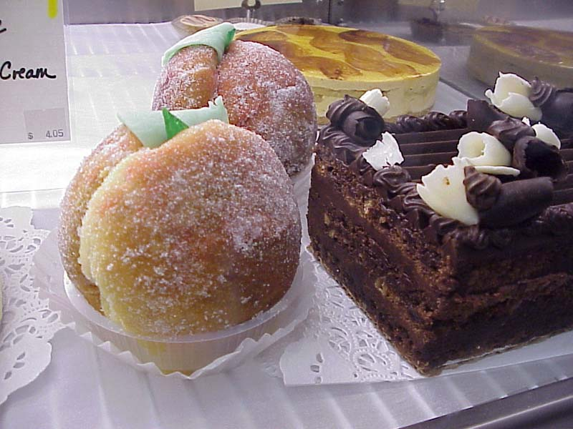
Quando você pensava que eu não estava olhando, eu vi você fazer meu bolo favorito para mim e eu aprendi que as coisas pequenas podem ser as mais especiais na nossa vida.
Quando você pensava que eu não estava olhando, ouvi você fazendo uma oração, e eu aprendi que existe um Deus com quem eu posso sempre falar e em Quem eu posso sempre confiar.

Slide 4
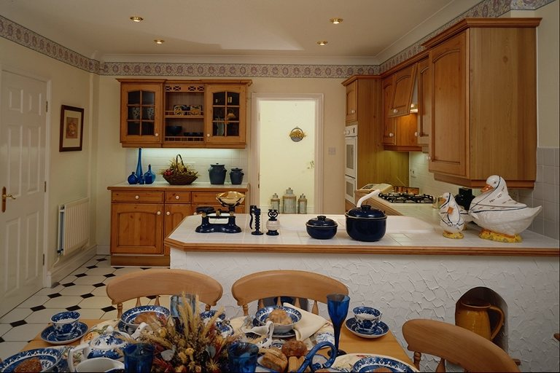
Quando você pensava que eu não estava olhando, eu vi você fazendo comida e levando para uma amiga que estava doente, e eu aprendi que todos nós temos que ajudar e tomar conta uns dos outros.
Quando você pensava que eu não estava olhando, eu vi você dando seu tempo e seu dinheiro para ajudar as pessoas mais necessitadas e eu aprendi que aqueles que têm alguma coisa devem ajudar quem nada tem.

Slide 5
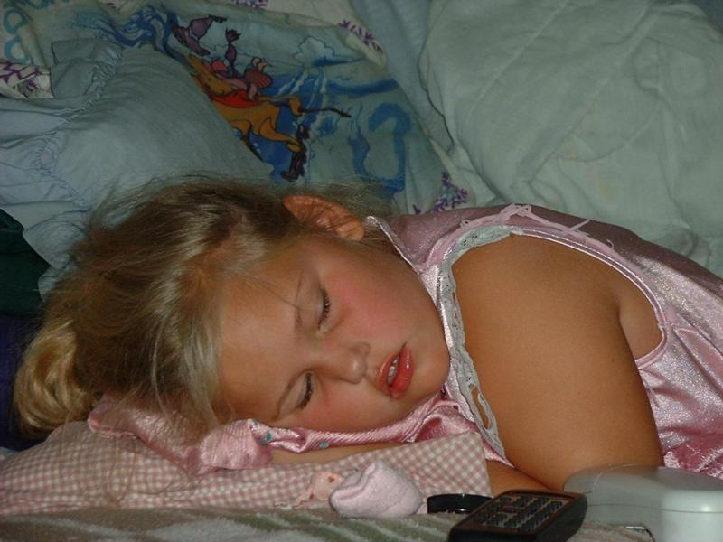
Quando você pensava que eu não estava olhando, eu senti você me dando um beijo de boa noite e me senti amado e seguro.
Quando você pensava que eu não estava olhando, eu vi você tomando conta da nossa casa e de todos nós, e eu aprendi que nós temos que cuidar com carinho daquilo que temos e das pessoas que gostamos.
Quando você pensava que eu não estava olhando, eu vi como você cumpria com todas as suas responsabilidades, mesmo quando não estava se sentindo bem, e eu aprendi que tinha que ser responsável quando eu crescesse.

Slide 6

Quando você pensava que eu não estava olhando eu vi lágrimas nos seus olhos, e eu aprendi que, às vezes, acontecem coisas que nos machucam, mas que não tem nenhum problema a gente chorar.
Quando você pensava que eu não estava olhando, eu vi que você estava preocupada e eu quis fazer o melhor de mim para ser o que quisesse.

Slide 7
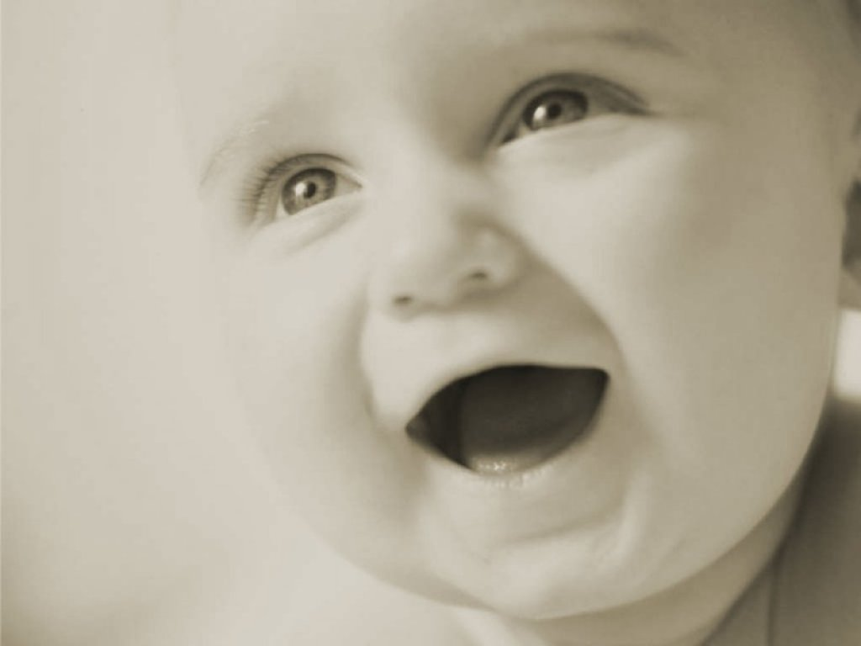
Quando você pensava que eu não estava olhando foi quando eu aprendi a maior parte das lições de vida que eu precisava para ser uma pessoa boa e produtiva quando eu crescesse.
Quando você pensava que eu não estava olhando, eu olhava para você e queria te dizer: Obrigado por todas as coisas que eu vi e aprendi quando você pensava que eu não estava olhando!"
(Desconheço o autor)

